Slide 1
通 知
（第四周)周六、周日（3月30日、31日）晚上18:00--20:00，预约上机时间；创新园大厦（大黑楼）C区2号门0118 陈莉老师（84708455）
以自然班的形式，4个班自由组合，不超过120人；
上机两次，每次4学时；第一次安排在第7周，第二次安排在第11周；
上机要求详见QQ群文件。

Slide 2

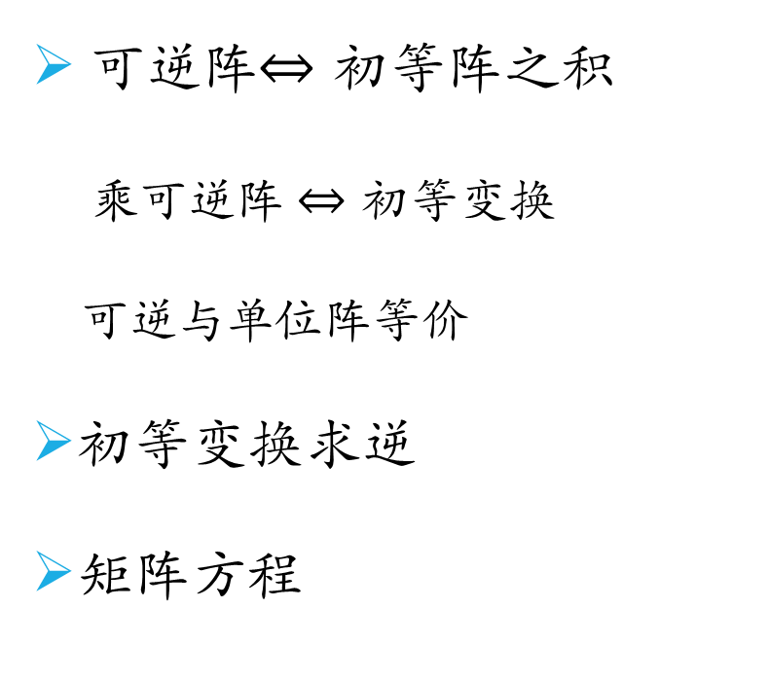
知识点总结（后半部分）
可逆阵$⇔初等阵$之积
乘$可逆阵⇔初等\text{变换}$
可逆与单位阵等价
$\text{初等变换求逆}$
$矩阵方程$

Slide 3

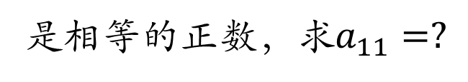

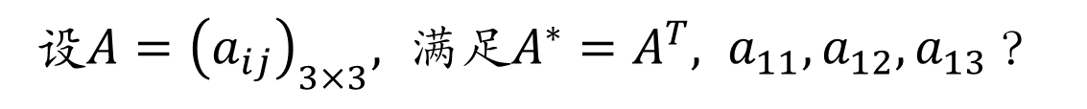
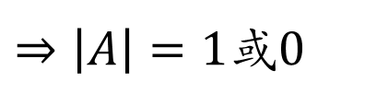
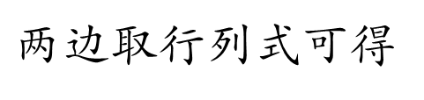



3.1 可 逆 阵
提高题 1.
设$A={\left(a_{ij}\right)}_{3×3}, 满足A^{∗}=A^{T}, a_{11},a_{12},a_{13} ？$
是相等的正数，求$a_{11}=?$
$${{AA}^{T}=AA}^{∗}=|A|E$$
$两边取$行列式可得
$${\left|A\right|}^{2}=$$
$$\left|A\right||A^{T}|=||A|E|$$
$$={\left|A\right|}^{3}|E|$$
$${\left|A\right|}^{2}\left(1−\left|A\right|\right)=0$$
$⇒\left|A\right|=1或$0

Slide 4




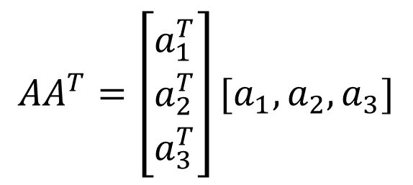
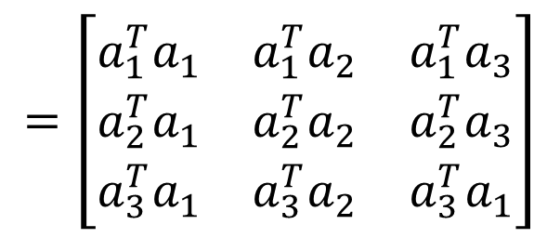

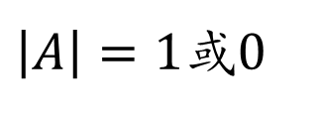
3.1 可 逆 阵
提高题 1.
设$A={\left(a_{ij}\right)}_{3×3}, 满足A^{∗}=A^{T}, a_{11},a_{12},a_{13} ？$
是相等的正数，求$a_{11}=?$
$A的$第一行转置
$${{AA}^{T}=AA}^{∗}=|A|E$$
$$设A^{T}=[a_{1},a_{2},a_{3}]$$
$\left|A\right|=1或$0
$${AA}^{T}=\left[\begin{matrix}a_{1}^{T} \\ a_{2}^{T} \\ a_{3}^{T}\end{matrix}\right][a_{1},a_{2},a_{3}]$$
$$=\left[\begin{matrix}a_{1}^{T}a_{1} & a_{1}^{T}a_{2} & a_{1}^{T}a_{3} \\ a_{2}^{T}a_{1} & a_{2}^{T}a_{2} & a_{2}^{T}a_{3} \\ a_{3}^{T}a_{1} & a_{3}^{T}a_{2} & a_{3}^{T}a_{1}\end{matrix}\right]$$
$$=\left[\begin{matrix}|A| & & \\ & |A| & \\ & & |A|\end{matrix}\right]$$
$$=|A|\left[\begin{matrix}1 & & \\ & 1 & \\ & & 1\end{matrix}\right]$$
$$a_{1}^{T}a_{1}=|A|$$

Slide 5


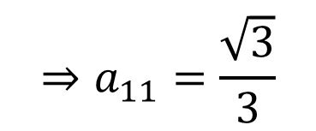



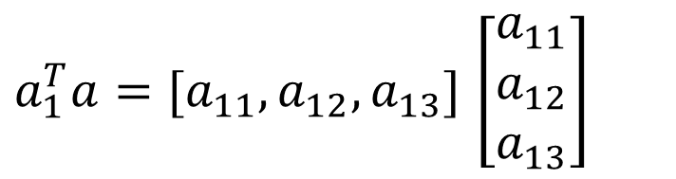

3.1 可 逆 阵
提高题 1.
设$A={\left(a_{ij}\right)}_{3×3}, 满足A^{∗}=A^{T}, a_{11},a_{12},a_{13} ？$
是相等的正数，求$a_{11}=?$
$A的$第一行转置
$${{AA}^{T}=AA}^{∗}=|A|E$$
$$设A^{T}=[a_{1},a_{2},a_{3}]$$
$\left|A\right|=1或$0
$$a_{1}^{T}a_{1}=|A|$$
$$a_{1}^{T}=[a_{11},a_{12},a_{13}]$$
$a_{1}^{T}a=[a_{11},a_{12},a_{13}]$ $\left[\begin{matrix}a_{11} \\ a_{12} \\ a_{13}\end{matrix}\right]$
$$=a_{11}^{2}+a_{12}^{2}+a_{13}^{2}$$
$$=3a_{11}^{2}=|A|$$
$$⇒a_{11}=\frac{\sqrt{3}}{3}$$
$$a_{11}>0⇒\left|A\right|=1$$

Slide 6




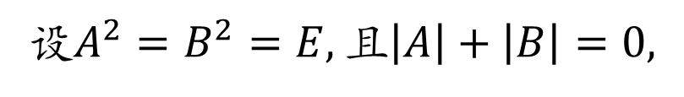

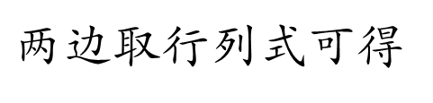
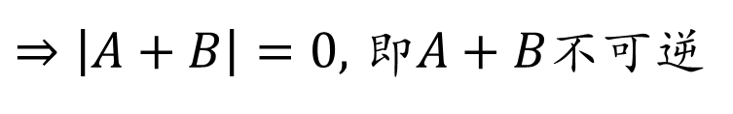



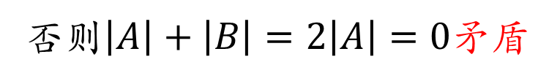
3.1 可 逆 阵
提高题 5.
设$A^{2}=B^{2}=E,且\left|A\right|+\left|B\right|=0,$
矛盾
$$证明：A+B不可逆$$
$$A\left(A+B\right)=A^{2}+AB$$
$$=E+AB$$
$$=B^{2}+AB$$
$$=\left(B+A\right)B$$
$两边取$行列式可得
$$\left|A\right|\left|A+B\right|=\left|B+A\right||B|$$
$$⇒\left(\left|A\right|−\left|B\right|\right)\left|A+B\right|=0$$
$$\left|A\right|≠\left|B\right|$$
否则$\left|A\right|+\left|B\right|=2\left|A\right|=0\text{矛盾}$
$⇒\left|A+B\right|=0$, 即$A+B不可逆$

Slide 7
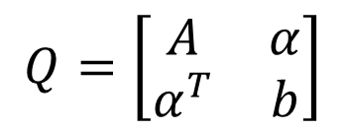


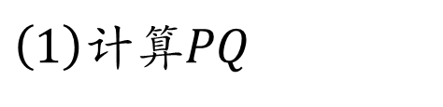
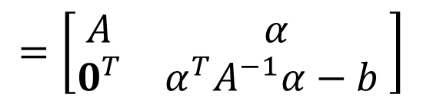
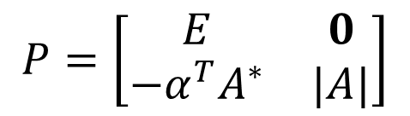
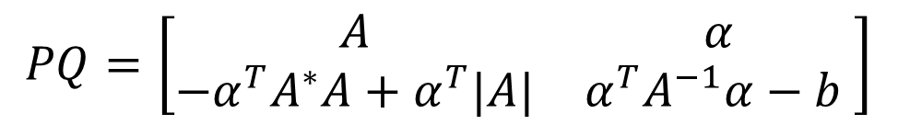
3.1 可 逆 阵
提高题 6.
设$A为n阶非奇异矩阵,α为n$元列向量，$b$为常数
$$P=\left[\begin{matrix}E & 0 \\ −α^{T}A^{∗} & |A|\end{matrix}\right]$$
$$Q=\left[\begin{matrix}A & α \\ α^{T} & b\end{matrix}\right]$$
$\left(1\right)$计算$PQ$
$$\left(2\right)证明：Q可逆⇔α^{T}A^{−1}α≠b$$
$$PQ=\left[\begin{matrix}A & α \\ −α^{T}A^{∗}A+α^{T}|A| & α^{T}A^{−1}α−b \end{matrix}\right]$$
$$=\left[\begin{matrix}A & α \\ 0^{T} & α^{T}A^{−1}α−b \end{matrix}\right]$$
$$B$$
$$\left|PQ\right|=\left|A\right|\left(α^{T}A^{−1}α−b\right)≠0$$

Slide 8
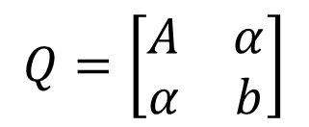
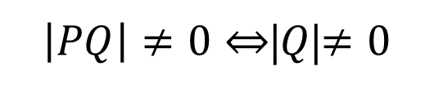



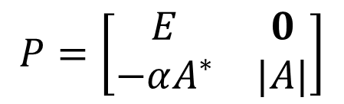

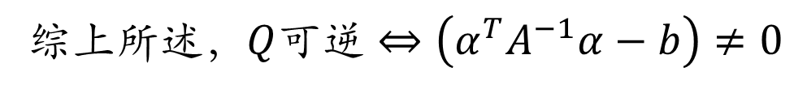
3.1 可 逆 阵
提高题 6.
设$A为n阶非奇异矩阵,α为n$元列向量，$b$为常数
$$\left|A\right|≠0$$
$$P=\left[\begin{matrix}E & 0 \\ −αA^{∗} & |A|\end{matrix}\right]$$
$$Q=\left[\begin{matrix}A & α \\ α & b\end{matrix}\right]$$
$\left(1\right)$计算$PQ$
$$\left(2\right)证明：Q可逆⇔α^{T}A^{−1}α≠b$$
$$\left|PQ\right|=\left|A\right|\left(α^{T}A^{−1}α−b\right)≠0$$
$$⇔\left(α^{T}A^{−1}α−b\right)≠0$$
又由|$P$|$=\left|E\right||A|≠0$
$\left|PQ\right|≠0⇔$|$Q$|$≠0$
综上$所述，Q可逆⇔\left(α^{T}A^{−1}α−b\right)≠0$

Slide 9











3.1 可 逆 阵
提高题 7.
设$A,B,C为同阶方阵，B=E+AB,C=A+CA,$求$B−C$
$$B=E+AB⇒B−AB=E$$
$$⇒\left(E−A\right)B=E$$
$$⇒EB−AB=E$$
$$⇒B={\left(E−A\right)}^{−1}$$
$$C=A+CA⇒C−CA=A$$
$$⇒C\left(E−A\right)=A$$
$$⇒CE−CA=A$$
$$⇒C=A{\left(E−A\right)}^{−1}$$
$$综上可得，$$
$$={E\left(E−A\right)}^{−1}−A{\left(E−A\right)}^{−1}$$
$$B−C={\left(E−A\right)}^{−1}−A{\left(E−A\right)}^{−1}$$
$$=\left(E−A\right){\left(E−A\right)}^{−1}=E$$

Slide 10

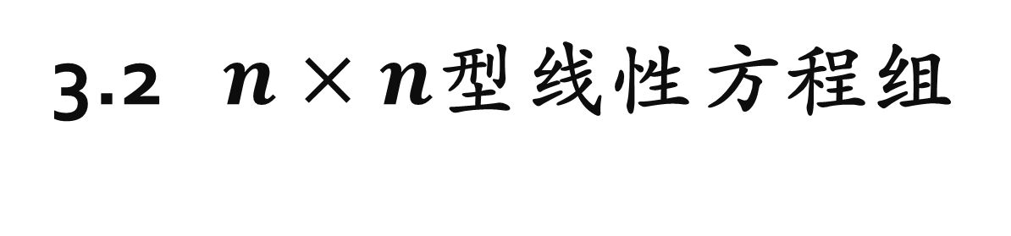
3.2 $n×n$型线性方程组

Slide 11
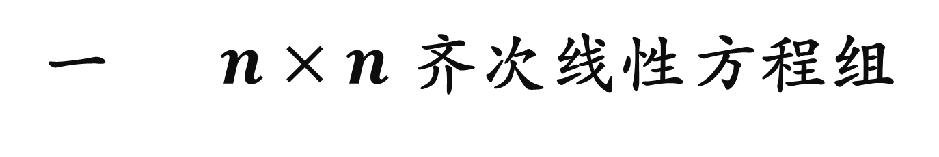
一 $n×n$齐次线性方程组

Slide 12


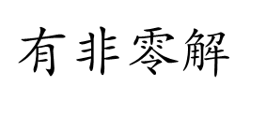


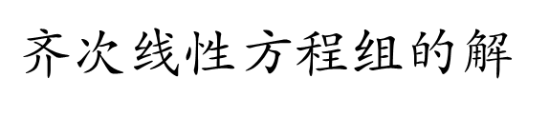
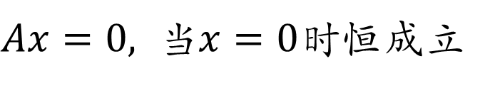
3.2 $n×n$型线性方程组
$齐次$线性方程组总是有零解
$Ax=0, 当x=0时恒$成立
$仅有$零解
$齐次$线性方程组的解
$有$非零解
$问题：n×n齐次$线性方程组什么时候仅有零解？

Slide 13

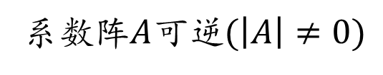


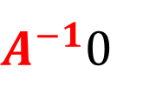

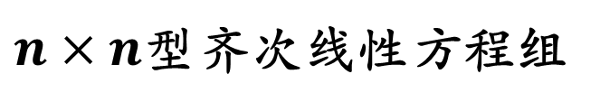

3.2 $n×n$型线性方程组
$n×n$型齐次线性方程组
系数阵$A$可逆$(\left|A\right|≠0)$
$仅有$零解
$$??$$
$$A^{−1}$$
$A^{−1}$0
$$x=0$$
$$Ax = 0$$

Slide 14
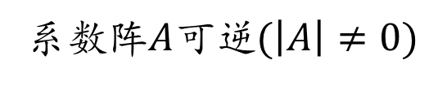
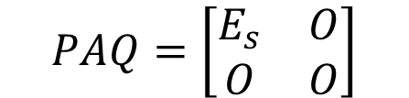

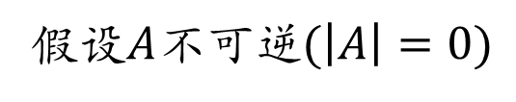



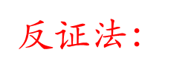







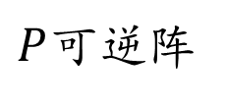
3.2 $n×n$型线性方程组
系数阵$A$可逆$(\left|A\right|≠0)$
$仅有$零解
$$??$$
$反证法$：
假设$A$不可逆$(\left|A\right|=0)$
$$s<n(A的阶数)$$
$初等$变换
$A$ $F=\left[\begin{matrix}E_{s} & O \\ O & O\end{matrix}\right]$
$乘$可逆阵
$$PAQ=\left[\begin{matrix}E_{s} & O \\ O & O\end{matrix}\right]$$
$可断定最后$一列为零列
$P,Q$可逆阵
$q_{n}≠ 0$($可逆阵Q$的第$n$列)
$$q_{n}≠ 0$$
$$PA Qe_{n}=0$$
$$PA (Qe_{n})=0$$
$$P (Aq_{n})=0$$
$$Aq_{n}=0$$
$P$可逆阵
与仅有零解矛盾

Slide 15

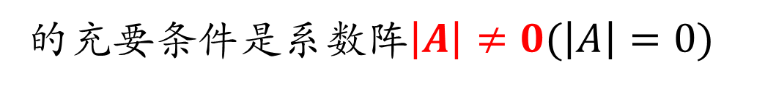
3.2 $n×n$型线性方程组
定理 3-5
$n×n$型齐次线性方程组$Ax=0$ 只有零解（有非零解）
的充要条件是系数阵$\left|A\right|≠0(\left|A\right|=0)$

Slide 16
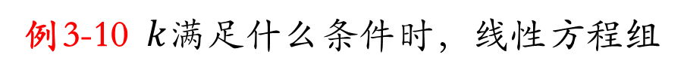


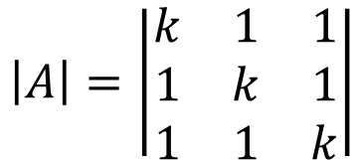
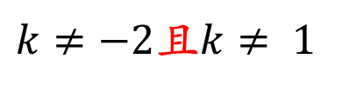


3.2 $n×n$型线性方程组
例3-10 $k$满足什么条件时，线性方程组
$$\left\{\begin{matrix}kx_{1}+x_{2}+x_{3}=0 \\ x_{1}+kx_{2}+x_{3}=0 \\ x_{1}+x_{2}+kx_{3}=0\end{matrix}\right.$$
$(1)仅有$零解
$(2) 有非$零解
$(1)仅有$零解$⇔\left|A\right|≠0(A为方程组系数阵)$
$$\left|A\right|=\left|\begin{matrix}k & 1 & 1 \\ 1 & k & 1 \\ 1 & 1 & k\end{matrix}\right|$$
$$c_{1}+c_{2}+c_{3}$$
$$\left|\begin{matrix}k+2 & 1 & 1 \\ k+2 & k & 1 \\ k+2 & 1 & k\end{matrix}\right|$$
$$\left|\begin{matrix}k+2 & 1 & 1 \\ 0 & k−1 & 1 \\ 0 & 0 & k−1\end{matrix}\right|$$
$$r_{2}−r_{1}$$
$$=\left(k+2\right){\left(k−1\right)}^{2}$$
$$≠0$$
$$r_{3}−r_{1}$$
$k≠−2$且$k≠ 1$

Slide 17

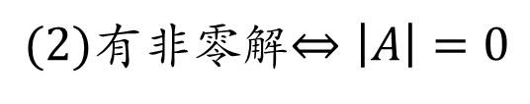



3.2 $n×n$型线性方程组
例3-10 $k$满足什么条件时，线性方程组
$$\left\{\begin{matrix}kx_{1}+x_{2}+x_{3}=0 \\ x_{1}+kx_{2}+x_{3}=0 \\ x_{1}+x_{2}+kx_{3}=0\end{matrix}\right.$$
$(1)仅有$零解
$(2) 有非$零解
$(1)仅有$零解$⇔\left|A\right|≠0(A为方程组系数阵)$
$$\left|A\right|=\left(k+2\right){\left(k−1\right)}^{2}≠0$$
$$k≠−2且k≠ 1$$
$(2)有非$零解$⇔\left|A\right|=0$
$$\left|A\right|=\left(k+2\right){\left(k−1\right)}^{2}=0$$
$$k=−2或k= 1$$

Slide 18
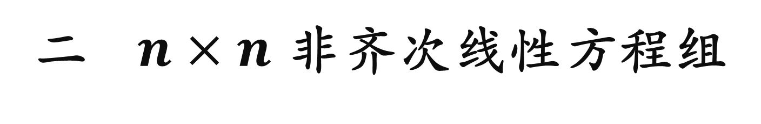
二 $n×n$非齐次线性方程组

Slide 19


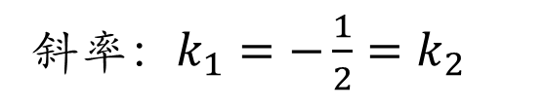
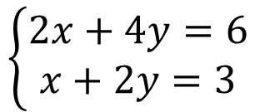
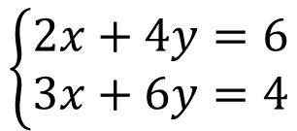
3.2 $n×n$型线性方程组
非$齐次$线性方程组$Ax=b$未必总有解
$$\left\{\begin{aligned}2x+4y=6 \\ 3x+6y=4\end{aligned}\right.$$
几何上看：两条对应直线平行，无交点
斜率：$k_{1}=−\frac{1}{2}=k_{2}$
非$齐次$线性方程组$Ax=b$解的个数可能无穷多
$$\left\{\begin{aligned}2x+4y=6 \\ x+2y=3\end{aligned}\right.$$
两条对应直线重合，无数交点

Slide 20
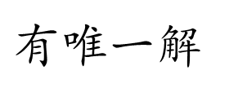
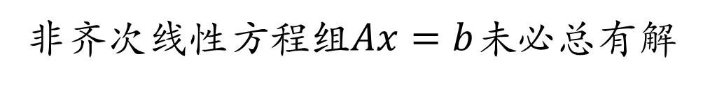

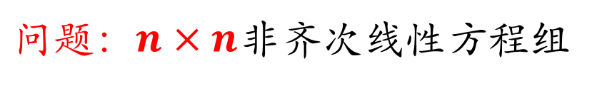



3.2 $n×n$型线性方程组
非$齐次$线性方程组$Ax=b$未必总有解
$有唯一$解
$有$解
非$齐次$线性方程组的解
$无穷$多解
$无$解
$问题：n×n非齐次$线性方程组
何时有唯一解？

Slide 21






3.2 $n×n$型线性方程组
$n×n$型非齐次线性方程组
系数阵$A$可逆$(\left|A\right|≠0)$
$Ax=b$有唯一解
$$??$$
$$A^{−1}$$
$$Ax = b$$
$$A^{−1}b$$
$$x=A^{−1}b$$

Slide 22









3.2 $n×n$型线性方程组
系数阵$A$可逆$(\left|A\right|≠0)$
$Ax=b$有唯一解
$$??$$
假设$A$不可逆$(\left|A\right|=0)$
记 $Ax=b$的唯一解为$u$
由定理$3−5，Ax=0$有非零解，记为$v$
$u+v≠u且$满足
$$A\left(u+v\right)=Au+Av$$
$=b+0$=b
$u+v≠u也是Ax=b的$解
$与$唯一解矛盾

Slide 23

3.2 $n×n$型线性方程组
定理 3-6
$n×n$型非齐次线性方程组$Ax=b$ 有唯一解
的充要条件是系数阵$\left|A\right|≠0，$解为$x=A^{−1}b$

Slide 24

3.2 $n×n$型线性方程组
定理 3-7
Cramer法则
当$\left|A\right|≠0时，n×n$型非齐次线性方程组$Ax=b$
有唯一解
$$x_{i}=\frac{\left|B_{i}\right|}{\left|A\right|}$$
$$i=1,2⋯n$$
其中$\left|B_{i}\right|=|a_{1},a_{2},⋯,a_{i−1},b,a_{i+1},⋯a_{n}|$

Slide 25





3.2 $n×n$型线性方程组
$$x=\left[\begin{matrix}x_{1} \\ x_{2} \\ \begin{aligned}⋮ \\ x_{n}\end{aligned}\end{matrix}\right]$$
$$第i行$$
$$x=A^{−1}b$$
$$x_{i}$$
$$\frac{A^{∗}}{\left|A\right|}$$
$$x_{i}={e_{i}^{T}(A}^{−1}b)$$
$${{=(e}_{i}^{T}A}^{−1})b$$
$$A的第i列的$$
$$代数余子式向量$$
$$的转置{\tilde{a_{i}}}^{T}$$
$$=\frac{{{(e}_{i}^{T}A}^{∗})b}{\left|A\right|}$$
$$=\frac{{\tilde{a_{i}}}^{T}b}{\left|A\right|}$$
$$=\frac{|B_{i}|}{\left|A\right|}$$
$$\left|B_{i}\right|=|a_{1},a_{2},⋯,a_{i−1},b,a_{i+1},⋯a_{n}|$$
按$第i$列展开

Slide 26


知识点总结
$n×n$型线性方程组
齐次
$非\text{齐次}$
$克莱姆$（Cramer）法则
仅有零解$\left|A\right|≠0$
有唯一解$\left|A\right|≠0$

Slide 27
作业
66页：习题3-2，1、2
提高题3-2，1
思考题：
习题3-2，3、5
提高题3-2, 2

Slide 28

课堂小测试

Slide 29

课堂小测试

Slide 30
课堂小测试

Slide 31
课堂小测试

Slide 32





1.2 向量与分块矩阵
例1-8
设$分块矩阵A_{m×n}=\left[a_{1},a_{2},⋯,a_{n}\right],$
证明$：Ae_{j}=a_{j}$ 其中$e_{j}∈R^{n},j=1,⋯,n.$
$类似可得：e_{i}^{T}A=α_{i}^{T}$
$$e_{i}∈R^{m}$$
A的第j列
$$Ae_{j}=a_{j}$$
$$e_{i}^{T}A=α_{i}^{T}$$
A的第i行

Slide 33






上三角阵
变换为$E$
可逆阵
$$X={ \text{(}A−2E)}^{−1} B$$
定理 3-3
$$r_{2}−{2r}_{1}$$
$$\text{初等变换求逆}$$
$$Ax=0$$
$$r_{3}−r_{1}$$

Slide 34





图片素材
注意：

Slide 35

1.3 初等变换与初等阵
图片素材

